Slide 1
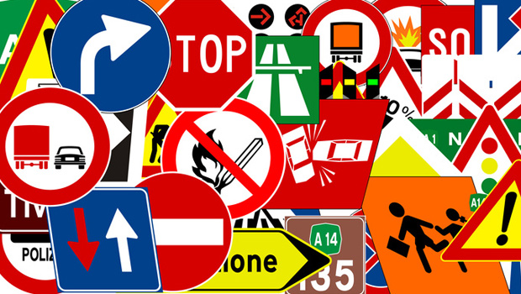
MUOVERSI …..IN CITTA’

Slide 2
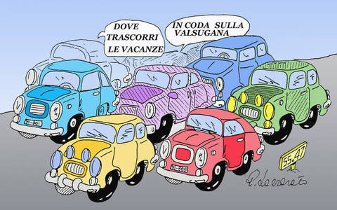
L’AUTOMOBILISTA

Slide 3
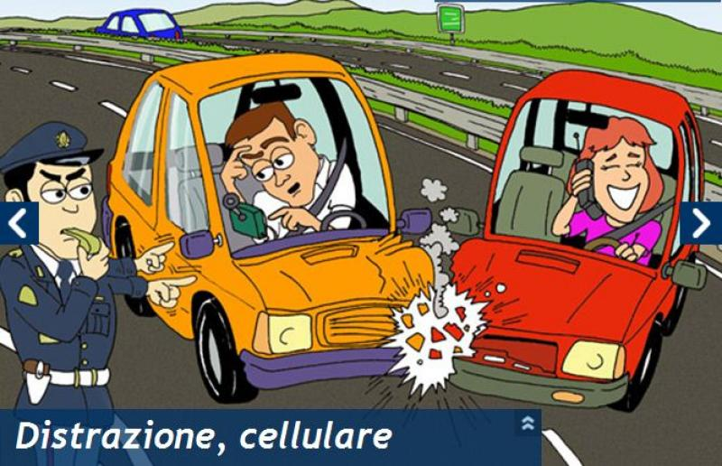
Consigli utili …
Le automobili, e in genere tutti i veicoli a motore che noi tutti utilizziamo nei nostri spostamenti urbani, sono ormai entrati a far parte del nostro quotidiano al pari di altri oggetti quali ad esempio l’orologio, gli occhiali, la penna,il cellulare; il loro uso è divenuto talmente scontato e abitudinario che si finisce con l’avere una eccessiva familiarità con il proprio veicolo, la convinzione di avere “un’assoluta padronanza del mezzo”, porta il più delle volte a dimenticare che, la differenza con gli oggetti sopra menzionati, con le auto si uccide e si muore.

Slide 4
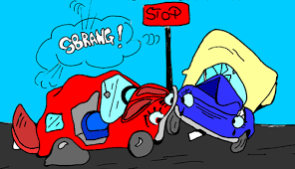
Consigli utili …
Attenzione quindi a commettere l’errore che in genere compie chi pecca di presunzione: abbassare la guardia! Ecco allora che, presi da una conversazione che ci coinvolge emotivamente, si passa col semaforo rosso, si supera un’intersezione senza dare la dovuta precedenza ad altro avente diritto,non si rispettano i pedoni,i ciclisti, anche se per questi ultimi si aprono scenari diversi.

Slide 5
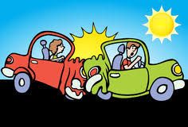
Consigli utili …
Esistono tuttavia dei comportamenti di per sé meno gravi di quelli di cui sopra, nel senso che le conseguenze, quando si verificano, riguardano in genere ,ma non in modo esclusivo , solo danni ai veicoli e non alle persone, ma che, se tenuti nella giusta considerazione si potrebbero evitare anche quelli.

Slide 6
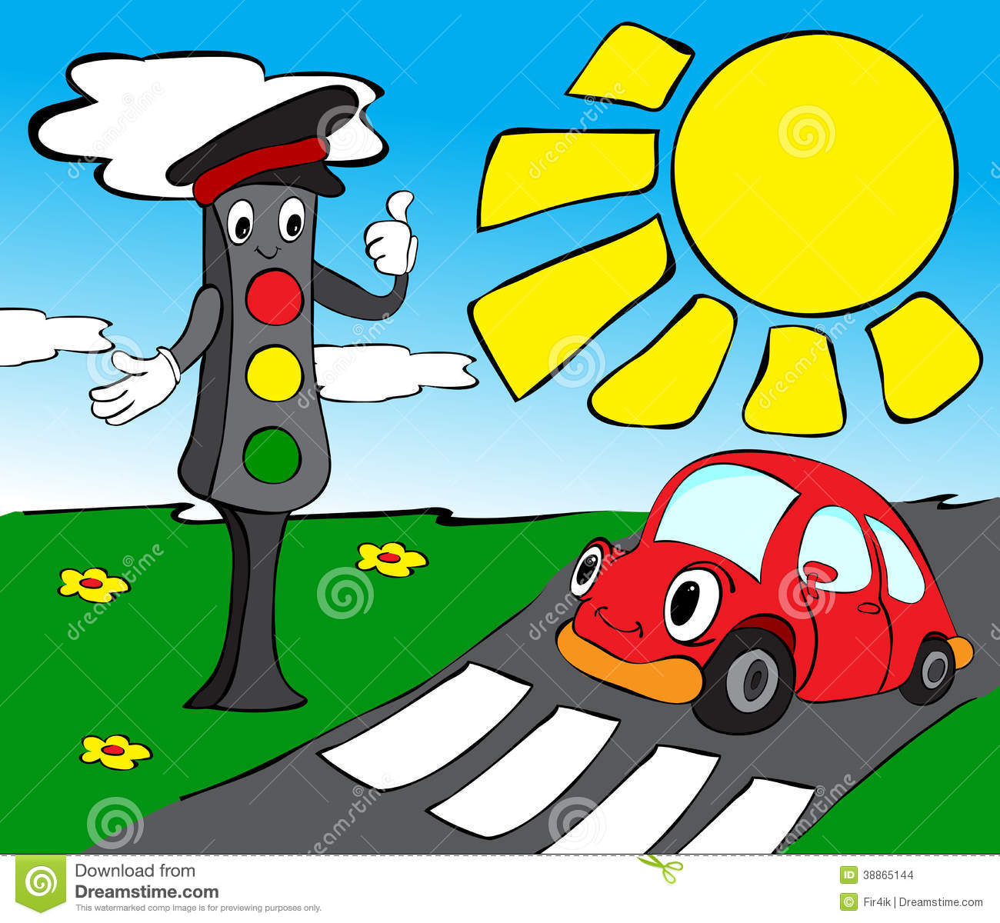
In prossimità del semaforo
Quando ti stai avvicinando al semaforo, rallenta per tempo per evitare di fare le cose all’ultimo istante.
Devi andare piano anche se hai visto che il semaforo è appena diventato verde: infatti ai semafori si deve in ogni caso andare ad una velocità moderata, perché è un punto pericoloso della strada e sebbene tu abbia la precedenza devi assicurarti che anche gli altri siano disposti a dartela. Tipicamente, c’è sempre qualche pedone che prova a passare con il semaforo rosso.

Slide 7
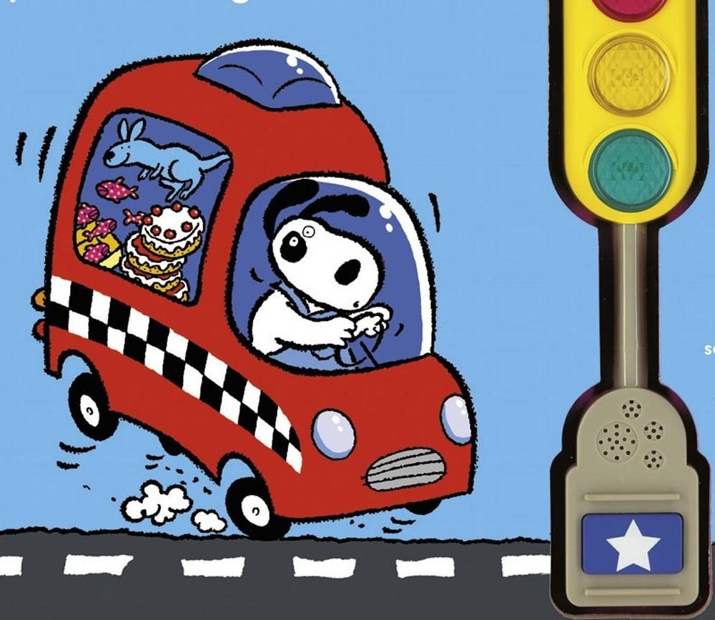
In prossimità del semaforo
Come e quando fermarsi al semaforo.
Vale la regola imparata nelle lezioni di teoria: se il semaforo è rosso, ti fermi; se è verde, passi; se è giallo e fai in tempo a fermarti, allora ti fermi; se ormai non fai più in tempo, non frenare bruscamente, ma passa deciso.
Se ci sono le corsie di preselezione, devi inserirti nella corsia corrispondente alla direzione che vuoi prendere.

Slide 8
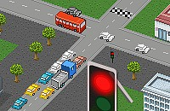
In prossimità del semaforo
Quando ti fermi, se non hai altre macchine davanti a te al semaforo, macchine che ti precedono è meglio che tu metta la macchina in folle e tolga il piede dalla frizione, per evitare di tenere a lungo la frizione schiacciata, il che è un bene per la frizione stessa ,oltre ad essere una sicurezza per i pedoni che attraversano ,in quanto togliendo distrattamente il piede dalla frizione con la marcia inserita potresti provocare danni a cose oltre che a persone.

Slide 9
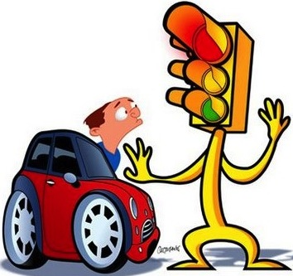
In prossimità del semaforo
Se devi svoltare e sei la prima auto è meglio lasciare la freccia direzionale inserita anche per tutto il tempo che sei fermo al semaforo, così le auto dietro a te vedono dove devi svoltare e possono “regolarsi” per tempo. Se invece non sei la prima auto, non occorre tenere la freccia inserita per tutto il tempo che sei fermo al semaforo.

Slide 10
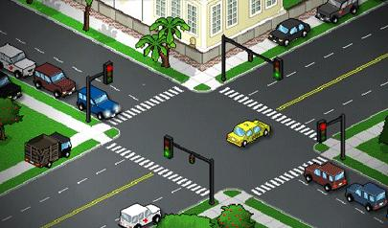
In prossimita’del semaforo
Quando ti metti in colonna al semaforo, devi stare attento a lasciare liberi gli sbocchi delle strade laterali eventualmente presenti alla tua destra, in modo da evitare di “chiudere il passaggio” a chi da quella strada laterale deve uscire o entrare. Se non lo fai, rischi di creare un ingorgo.

Slide 11
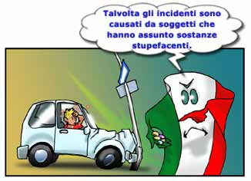
Evitate sempre queste situazioni..!!!!

Slide 12
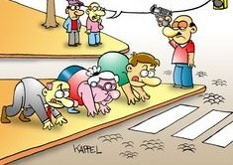
I PEDONI

Slide 13
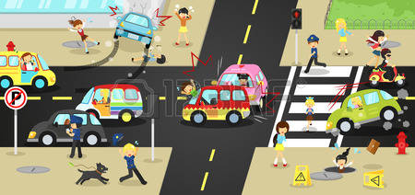
Consigli utili per i pedoni
Vivendo in città sempre meno a misura d’uomo con esigenze di continua interconnessione col mondo, pensiamo al cellulare che, anche da pedoni, spesso “ruba” gran parte della loro attenzione.
È necessario quindi educare anche i pedoni al riconoscimento dei pericoli, aumentando il livello di attenzione e consapevolezza, sensibilizzandolo alle conseguenze dei comportamenti che possono avere ripercussioni sulla sicurezza stradale e sulla propria incolumità.

Slide 14
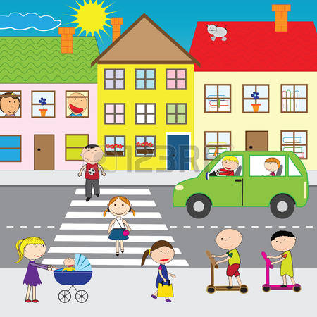
Consigli utili per i pedoni
I pedoni devono circolare sui marciapiedi, sulle banchine, sui viali e sugli altri spazi per essi predisposti; qualora questi manchino, siano ingombri, interrotti o insufficienti, devono circolare sul margine della carreggiata opposto al senso di marcia dei veicoli , cercando di causare il minimo intralcio possibile alla circolazione e con possibilità di vedere il veicoli frontalmente.

Slide 15
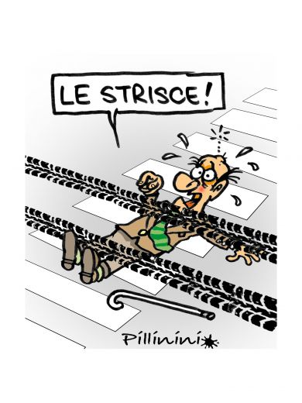
Pedoni fuori dei centri urbani
Fuori dei centri abitati i pedoni hanno l'obbligo di circolare in senso opposto a quello dei veicoli sulle carreggiate a due sensi di marcia e sul margine destro rispetto alla direzione di marcia dei veicoli quando si tratti di carreggiata a senso unico di circolazione.

Slide 16
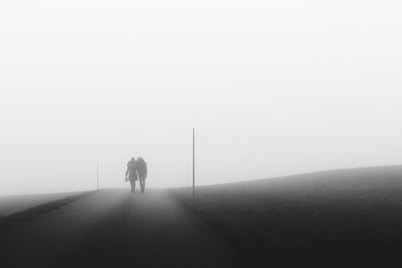
COSI’NO
Da mezz'ora dopo il tramonto del sole a mezz'ora prima del suo sorgere, ai pedoni che circolano sulla carreggiata di strade esterne ai centri abitati, prive di illuminazione pubblica, è fatto obbligo di marciare su unica fila facendo in modo di segnalare la propria presenza.

Slide 17
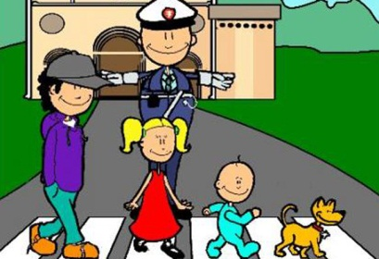
Consigli utili per i pedoni
I pedoni, per attraversare la carreggiata, devono servirsi degli attraversamenti pedonali, dei sottopassaggi e dei sovrapassaggi.
Quando questi non esistono, o distano oltre i cento metri dal punto di attraversamento, i pedoni possono attraversare la carreggiata solo in senso perpendicolare, con la massima attenzione necessaria ad evitare situazioni di pericolo per sé o per altri.

Slide 18
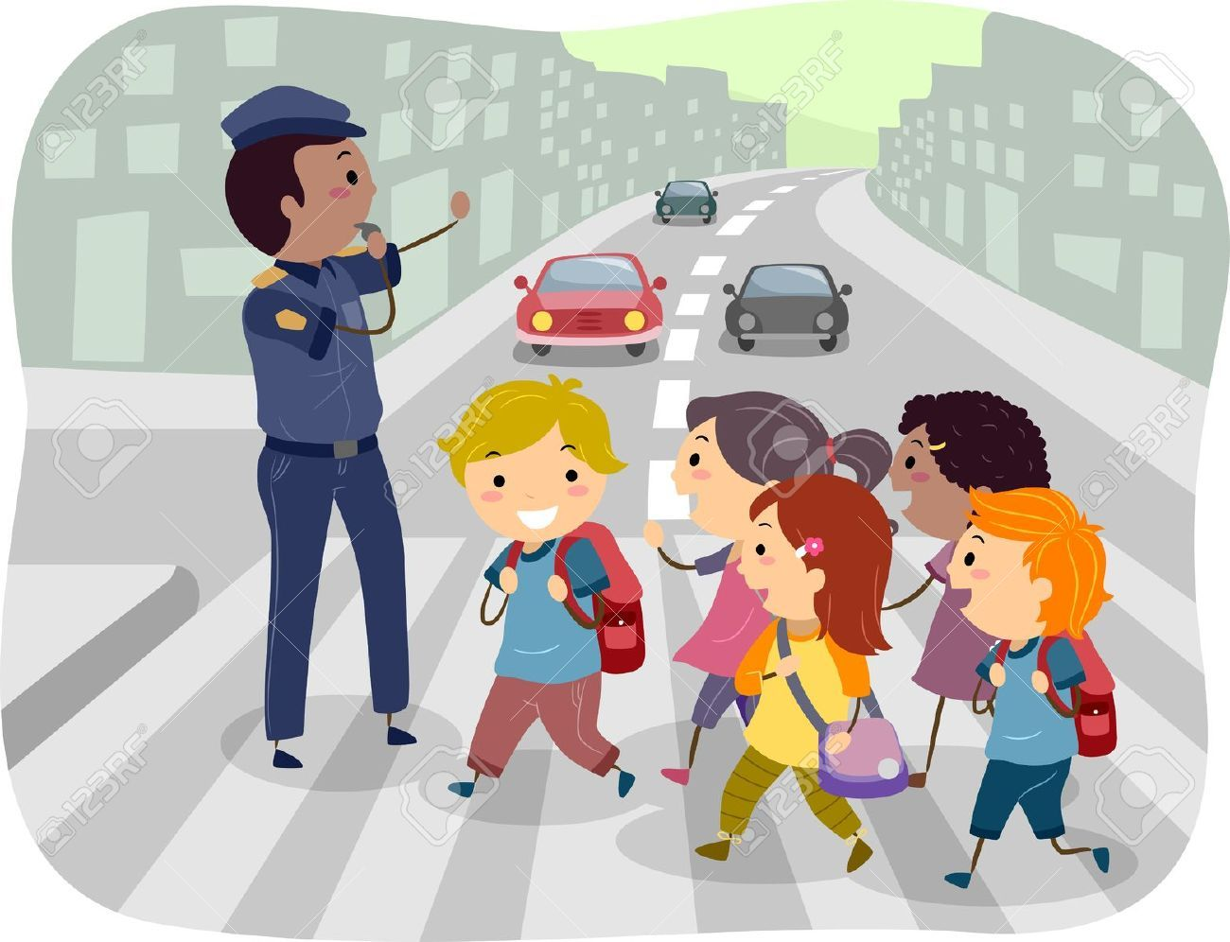
Consigli utili per i pedoni
È quindi vietato ai pedoni attraversare diagonalmente le intersezioni; è inoltre vietato attraversare le piazze e i larghi al di fuori degli attraversamenti pedonali, qualora esistano, anche se sono a distanza superiore a quella indicata di cento metri. È vietato inoltre sostare o indugiare sulla carreggiata, salvo i casi di necessità; è, altresì, vietato, sostando in gruppo sui marciapiedi, sulle banchine o presso gli attraversamenti pedonali, causare intralcio al transito normale degli altri pedoni.

Slide 19
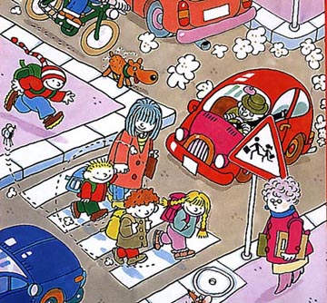
Consigli utili per i pedoni
I pedoni che si accingono ad attraversare la carreggiata in zona sprovvista di attraversamenti pedonali devono dare la precedenza a tutti i veicoli in movimento.
È vietato ai pedoni effettuare l'attraversamento stradale passando anteriormente agli autobus, filoveicoli e tram in sosta alle fermate. Le macchine in uso ai bambini o a persone invalide, anche se asservite da motore, generalmente elettrico, con le limitazioni di legge possono circolare sulle parti della strada riservate ai pedoni secondo le modalità stabilite dagli enti preposti.

Slide 20
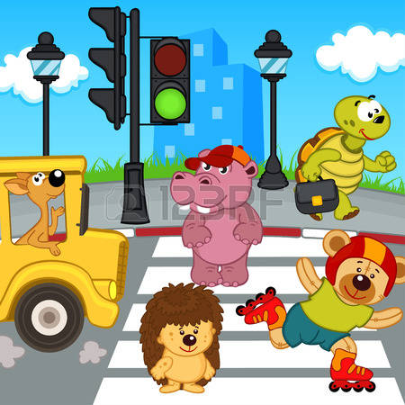
Consigli utili per i pedoni
La circolazione mediante tavole, pattini od altri acceleratori di andatura è vietata sulla carreggiata delle strade. È inoltre vietato effettuare sulle carreggiate giochi, allenamenti e manifestazioni sportive non autorizzate.

Slide 21
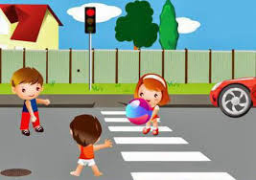
Consigli utili per i pedoni
Anche sugli spazi riservati ai pedoni …(marciapiedi) è vietato usare tavole, pattini ecc.. che possano creare situazioni di pericolo per gli altri utenti. Chiunque viola le disposizioni potrebbe essere soggetto a sanzione amministrativa.

Slide 22
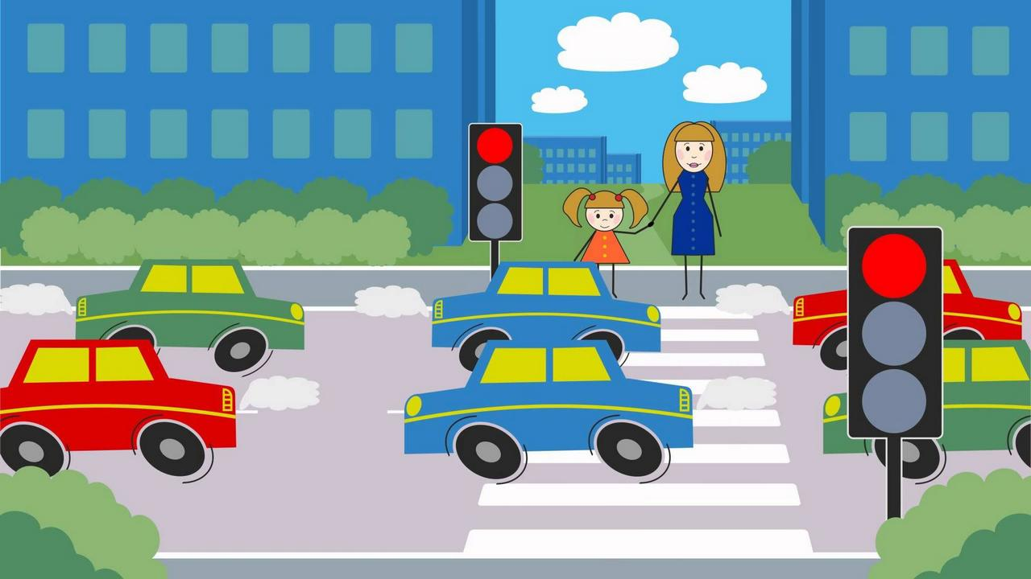
Giovani pedoni
Quando attraversate la strada assieme ad un bambino non distraetevi, ma ricordatevi di ruotare a destra e a sinistra la testa per insegnare ai bambini a ripetere lo stesso gesto. Potete anche insegnare ai bambini ,magari come gioco , a determinare da soli il loro angolo visivo. Fategli distendere le braccia in avanti con i pollici alzati. Quindi fategliele allargare lentamente verso l’esterno, mantenendo lo sguardo fisso di fronte, fino a quando non riusciranno più a vedere i pollici. In questo modo il bambino potrà determinare il proprio angolo visivo, e confrontarlo con quello di un adulto.

Slide 23
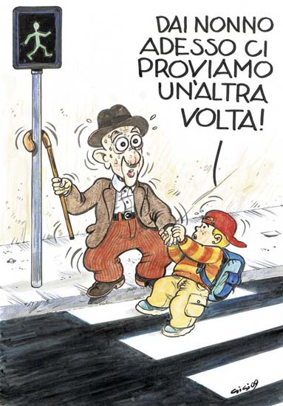
Pedoni anziani
Tra i più colpiti dall'insicurezza stradale ci sono gli anziani. La percezione della strada come luogo pericoloso li spinge ad isolarsi sempre più con inevitabili ricadute negative per la salute e per le relazioni. Considerando che gli anziani nelle nostre comunità sono sempre di più, si comprende l'importanza dell'impegno per tutelare il loro diritto di muoversi liberamente e senza rischi.

Slide 24
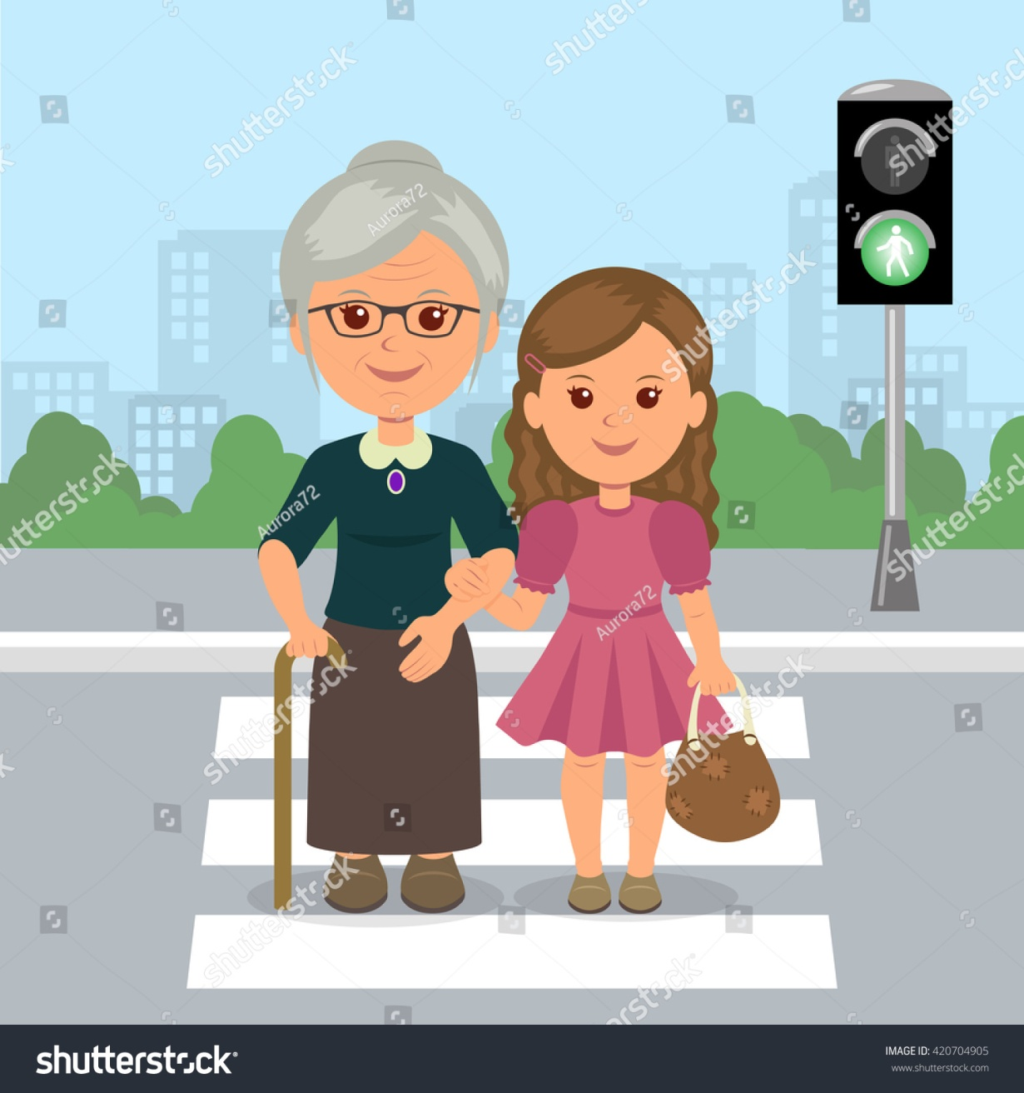
Pedoni anziani
Gli anziani non si muovono agilmente nel traffico. Non sono in grado di "scattare" per evitare i pericoli o di attraversare la strada velocemente. Sono naturalmente anziani. Non si può chiedere loro di adattarsi al traffico, ma si deve chiedere a chi guida di rispettarli, perché purtroppo oggi loro rappresentano oltre il 50% delle vittime.

